Slide 1
บทที่ ๑
หลักการบริหารธุรกิจครอบครัว
และ บทบาทของสมาชิกในธุรกิจครอบครัว

Slide 2
ความหมายของธุรกิจครอบครัว
  ธุรกิจครอบครัว หมายถึง ธุรกิจที่หุ้นของกิจการมากกว่าครึ่งหนึ่งเป็นเจ้าของโดยสมาชิกของครอบครัวใดครอบครัวหนึ่ง หรือ เป็นธุรกิจที่มีการสืบทอดมาสู่ลูกหลานอีกรุ่นหนึ่ง

Slide 3
ธุรกิจครอบครัว หมายถึง ธุรกิจที่ผู้ก่อตั้ง หรือครอบครัว มีสิทธิในการออกเสียง (Voting Rights) เป็นเสียงข้างมาก หรือมีสิทธิในการบริหารและจัดการต่างๆ ขององค์กร หรือสมาชิกในครอบครัวอย่างน้อย 1 คน เป็นคณะกรรมการขององค์กรนั้นๆ

Slide 4
ศูนย์ศึกษาธุรกิจครอบครัวมหาวิทยาลัยหอการค้าไทยกล่าวว่า ธุรกิจครอบครัว หมายถึง
1) เป็นตระกูลผู้ก่อตั้ง
2) คนในตระกูลเป็นคณะกรรมการบริษัท อย่างน้อย 1 คน
3) สมาชิกในครอบครัว เป็นผู้ถือหุ้นใหญ่ในกลุ่ม

Slide 5
ธุรกิจครอบครัว หมายถึง เป็นกิจการใดๆมีครอบครัวถือครองเป็นเจ้าของส่วนใหญ่ หรือถือครองอำนาจการควบคุมและบริหารกิจการโดยมีสมาชิกของครอบครัวมากกว่า 2คนมีส่วนร่วมโดยตรงกับการดำเนินงานของกิจการ
ธุรกิจครอบครัว คือ ระบบร่วมระหว่างความเป็นครอบครัวและความเป็นธุรกิจ (สรรค์ชัย เตียวประเสริฐกุล2550)

Slide 6
สรุป ธุรกิจครอบครัว
  ธุรกิจที่มีเจ้าของเป็นสมาชิกในครอบครัว
  ซึ่งเป็นเจ้าของทั้งหมดหรือส่วนใหญ่ด้วยการถือหุ้น
  ครอบครัวยังคงควบคุมและบริหารกิจการ
  และเป็นธุรกิจที่มีการสืบทอดธุรกิจจากรุ่นสู่รุ่นต่อไป

Slide 7
จุดเด่นและเอกลักษณ์ของธุรกิจครอบครัว
ผู้ถือหุ้นมีน้อย และมีความสามัคคี
การควบคุมสามารภทำได้ง่าย
หากบริษัทมีธรรมาภิบาลมีโอกาสประสบความสำเร็จสูง
ผู้ถือหุ้นจะเข้ามามีส่วนร่วมในการกำหนดนโยบายการบริหาร
เจ้าของกิจการ มีความเข้าใจในธุรกิจดีรู้ถึงประวัติศาสตร์ของธุรกิจ
เข้าใจและสามารถเข้าถึงลูกค้าได้เป็นอย่างดี
มีความเข้าใจวัฒนธรรมของครอบครัวและองค์กร มีความผูกพันกับธุรกิจอีกด้วย
ผู้บริหารธุรกิจครอบครัวไม่ก่อหนี้ให้ธุรกิจ
การบริหารธุรกิจเติบโตตามกำลังเงินของครอบครัว
หลีกเลี่ยงธุรกิจที่ลงทุนสูงและเลือกการสร้างคุณค่าให้ธุรกิจมากกว่า

Slide 8
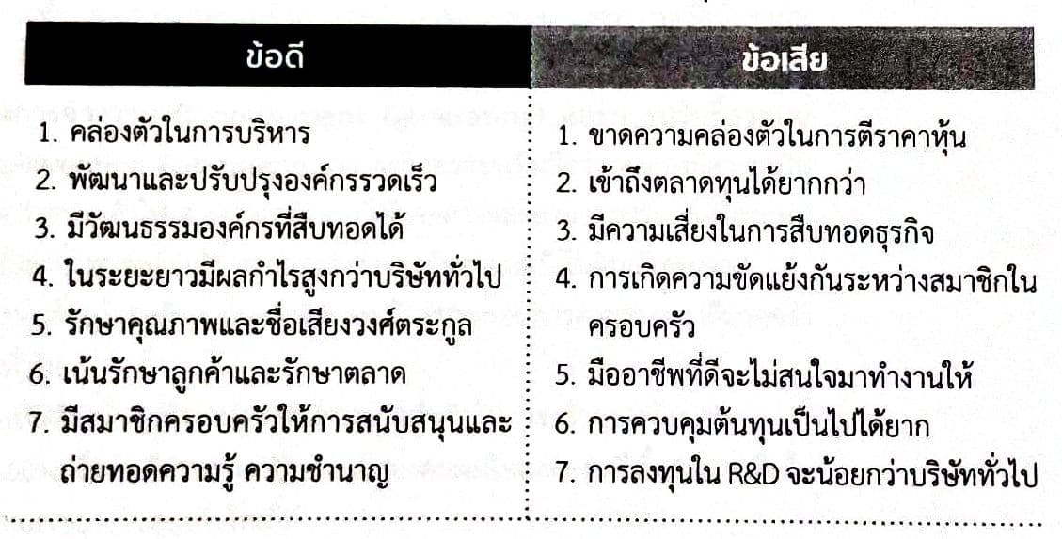
เปรียบเทียบข้อดีและข้อเสียของธุรกิจครอบครัว

Slide 9
ข้อได้เปรียบที่ธุรกิจครอบครัวมีเหนือกว่าธุรกิจทั่วไป
1. ความทุ่มเท (Commitment) ความปรารถนาอย่างแรงกล้า (Passion) และการ อุทิศตน (Dedication)
2. ความสามารถในการตัดสินใจได้อย่างรวดเร็ว
3 . มีความรู้ลึกซึ้งในธุรกิจ
4. ความไว้วางใจซึ่งกันและกัน (Mutual Trust)
5. การสร้างการจ้างงาน (Employment Generating) และการปรับรื้อระบบ ผู้ประกอบการ (Reinventing Entrepreneurs)

Slide 10
ปัญหาสำคัญของธุรกิจครอบครัว
  1. การสรรหาพนักงาน
  2. การเพิ่มกองทุนเพื่อการเติบโต
  3. ความขัดแย้งในครอบครัว
  4. ความเป็นเจ้าของกับการบริหาร

Slide 11
วิวัฒนาการของธุรกิจครอบครัว
ธุรกิจครอบครัวจะแบ่งออกเป็น 3 ช่วงหลัก ได้แก่
ช่วงที่ 1 ผู้ก่อตั้ง (Founders)
- ช่วงบุกเบิกที่ต้องใช้ทั้งแรงกายและแรงใจในการทุ่มเท สร้างธุรกิจ
- เริ่มต้นจากเล็กๆ เพื่อให้ธุรกิจอยู่รอดและประสบ ความสำเร็จในอนาคต
- การคิด หรือตัดสินใจส่วนใหญ่มาจากคนเพียงคนเดียว

Slide 12
วิวัฒนาการของธุรกิจครอบครัว
ช่วงที่ 2 หุ้นส่วนของพี่น้อง (Sibling Partnership)
- ธุรกิจใหญ่ขึ้น เข้าที่เข้าทาง
- การตัดสินใจจะมีหุ้นส่วนที่เป็นพี่น้องมาช่วย
- เริ่มนำระบบการบริหารมาใช้ มุ่งเน้นทำงานแบบมืออาชีพ
- เน้นให้การศึกษาลูกหลาน เพื่อหวังว่าในอนาคตพวกเขา
เหล่านั้นจะกลับมาสานต่อ ธุรกิจ

Slide 13
วิวัฒนาการของธุรกิจครอบครัว
ช่วงที่ 3 สหพันธ์เครือญาติ (Cousins Confederation)
- ธุรกิจอยู่ตัว เริ่มมองหาธุรกิจ ใหม่ๆ
- มุ่งทำกิจกรรมเพื่อสังคม เน้นความสามัคคีในครอบครัว - การตัดสินใจจะเน้นเสียง ข้างมากเป็นมติเอกฉันท์
- คำนึงถึงการสืบทอดผู้บริหาร การสร้างวัฒนธรรมองค์กร - วิเคราะห์ความเสี่ยงในการลงทุน

Slide 14
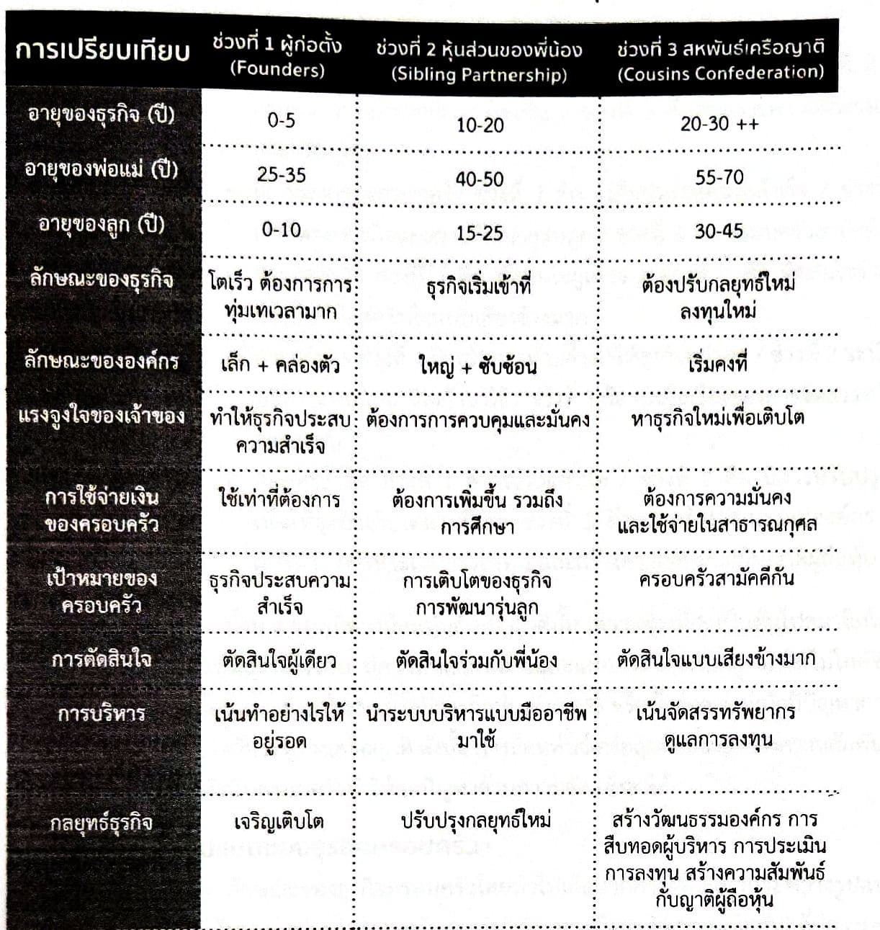
ตารางที่ 1.2 เปรียบเทียบข้อควรระวังของธุรกิจครอบครัว

Slide 15
รูปแบบของธุรกิจครอบครัว
  เกิดจากแนวคิดการบริหารธุรกิจครอบครัว 3 รูปแบบ
1. ธุรกิจที่เน้นการบริหารเป็นหลัก
- ต้องการให้คนในครอบครัวทำงานในบริษัท ตนเอง
-โดยผ่านการฝึกฝนตนเองให้มีประสบการณ์ก่อน
- การแบ่งผลตอบแทนจะแบ่งกันอย่างยุติธรรมทุกคน
- การสืบทอดธุรกิจจะขึ้นอยู่กับผลงาน

Slide 16
รูปแบบของธุรกิจครอบครัว
  2. ธุรกิจที่เน้นผู้ถือหุ้นเป็นหลัก
  - จะมุ่งเน้นการปันผลมากกว่าการวางแผนเติบโตระยะยาว - ให้ครอบครัวเป็นผู้ลงทุน
3. ธุรกิจที่เน้นครอบครัวเป็นหลัก
- ตำแหน่งงานใดก็ตามจะคัดจากคนในครอบครัว ก่อน
- ผลประโยชน์ของบริษัทจะย้ายไปสู่สมาชิกในครอบครัว
- การทำธุรกิจลักษณะนี้จะมี การเงินที่ไม่เป็นระบบ
- มีความลับเกิดขึ้นในองค์กร

Slide 17
คุณลักษณะร่วมที่สำคัญของธุรกิจครอบครัวที่ประสบความสำเร็จ
1) สมาชิกในครอบครัวมีความเข้าใจและยอมรับ ปัญหาของธุรกิจครอบครัวเป็นเรื่องปกติ
2) สมาชิกในครอบครัวมีความเข้มแข็งและพร้อมที่จะเผชิญความท้าทาย
3) สมาชิกในครอบครัวมีการสื่อสารและพูดคุยกันอย่างสม่ำเสมอตรงไปตรงมา
4) ครอบครัวมีการวางแผนเพื่อความยั่งยืน
5) ครอบครัวมีการสร้างวัฒนธรรมให้สมาชิกทุ่มเทกับการสืบทอด

Slide 18
สรุป ..... การบริหารธุรกิจครอบครัวนั้น นอกจากจะต้องมีความรู้ความเข้าใจในลักษณะของธุรกิจ ครอบครัวที่แตกต่างจากธุรกิจทั่วไปแล้ว สมาชิกในครอบครัวยังต้องเข้าใจถึงบทบาทหน้าที่ ของตนเองและช่วยกันส่งเสริมให้เกิดวัฒนธรรมของครอบครัวที่เหมาะสมกับวัตถุประสงค์

Slide 19
จบการบรรยาย

Slide 20
เอกสารอ้างอิง
เอกชัย อภิศักดิ์กุล. การบริหารธุรกิจครอบครัวศาสตร์และศิลป์ของความยั่งยืน.2561.กรุงเทพมหานคร.
บริษัททริปเปิ้ล เอ็ดดูเคชั่น จำกัด.
กลุ่มเซ็นทรัล [ออนไลน์]. เข้าถึงจาก http: / / th.wikipedia.org.
จีรเดช อู่สวัสดิ์. มปป. เอกสารสรุปประเด็นการบรรยาย หัวข้อ การบริหารธุรกิจครอบครัว (Family
Business Management). กรุงเทพมหานคร : มหาวิทยาลัยหอการค้าไทยและสถาบันวิทยาการการค้า.
ฐิติเมธ โภคชัย. 2544. Owner-Managed Old Business [ออนไลน์]. เข้าถึงจาก http://www.goto
Manager.com/news/derails. aspx?id=1590
ตลาดหลักทรัพย์แห่งประเทศไทย. 2550. รายงานการกำกับดูแลกิจการที่ดีสิงหาคม 2550. กรุงเทพมหานคร
ฝ่ายกำกับตลาด ตลาดหลักทรัพย์แห่งประเทศไทย.
Apisakkul, Akachai. 2016. “Corporate Governance and Financial Performance of Family Business
Listed in The Security Exchange of Thailand.” UTCC International Journal of Business and
Economics 8, 2: 131 146.
Astrachan, J. H., and McMillan, K. S. 2003. “Conflict and Communication in the Family Business.”
Marietta, GA: Family Enterprise Publishers.
Ciuffo, A., F. 2007. Family Business Research Journal. USA: Trafford Publishing. European Family
Businesses (EFB) and KPMG. 2015. European Family Business Barometer:Determinee to
Succeed. 4th ed. KPMG International Cooperative.

Slide 21
คำถามท้ายบท
ธุรกิจครอบครัวคืออะไร
จุดแข็งของธุรกิจครอบครัว ประด้วยอะไรบ้าง
การสรุปคำจำกัดความของธุรกิจครอบครัวแบ่งมีกี่วิธี
วิวัฒนาการของธุรกิจครอบครัว มีกี่ช่วง ได้แก่อะไรบ้างอธิบาย
แนวคิดในการบริหารธุรกิจครอบครัวมีกี่รูปแบบ อะไรบ้างอธิบายในแต่ละรูปแบบมาให้เข้าใจ
ข้อได้เปรียบอื่นๆที่ธุรกิจครอบครัวมีเหนือกว่าธุรกิจทั่วไปมีอะไรบ้างบอกสาเหตุมาอย่างพอสังเขป

